Slide 1





3
1
2
Notes:
Click vào số trên bông hoa → Hiện câu hỏi.
Click vào cánh hoa → Bông hoa biến mất.
Click vô cô bé sau khi đã thu hoạch hết bông hoa → hiện trang cuối.

Slide 2


Câu 1: Tìm đại từ nghi vấn trong câu dưới đây:
Bạn hái được mấy bông hoa trong vườn?
A. bông hoa
B. mấy
C. hái
D. bạn

Slide 3
Câu 2: Mục đích của đại từ vừa tìm được trong câu vừa rồi là gì?
A. hỏi về địa điểm
B. hỏi về người
C. hỏi về thời gian
D. hỏi về số lượng

Slide 4

Câu 3: Từ nào sau đây có nghĩa giống với từ học sinh?
A. Học tập
B.Học hành
C. Học trò
D. Học vẹt

Slide 5


Cảm ơn các bạn đã giúp mình thu hoạch bông hoa!

Slide 6
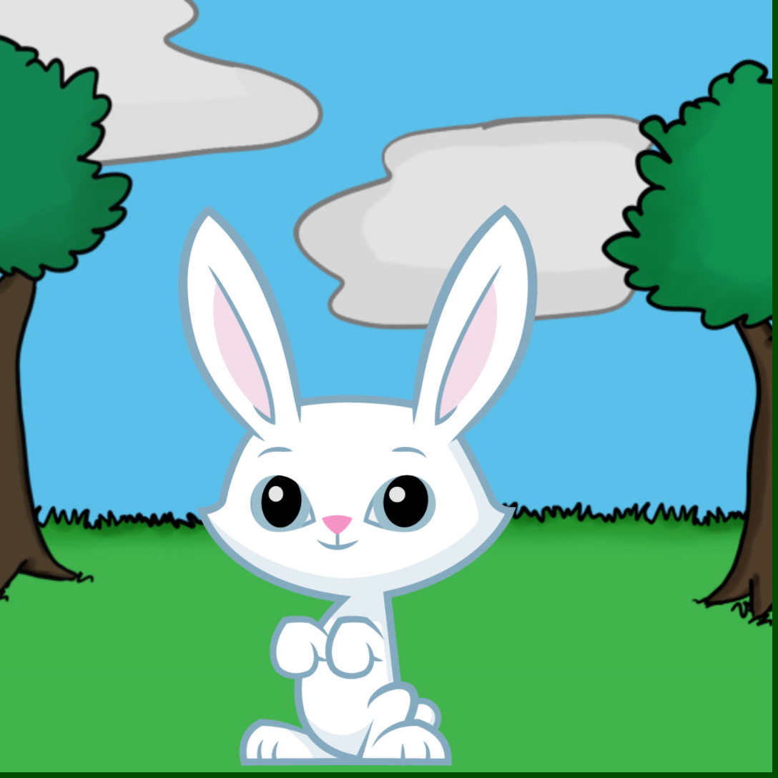

Slide 7
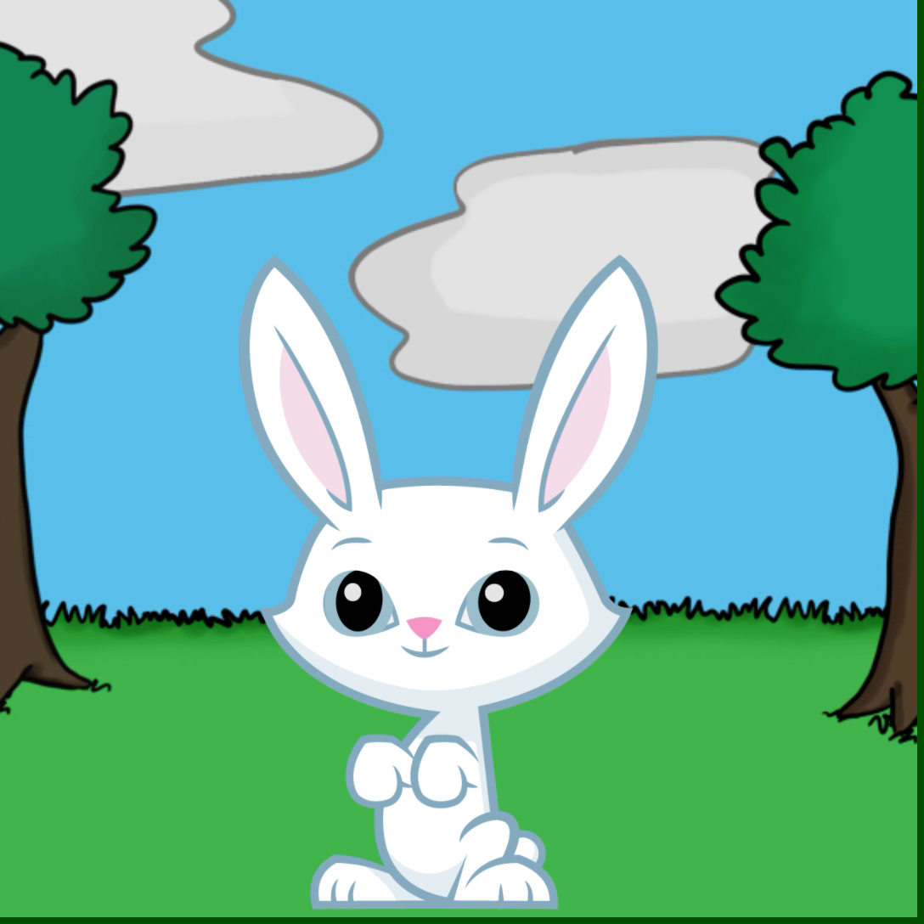

Slide 10



Slide 11
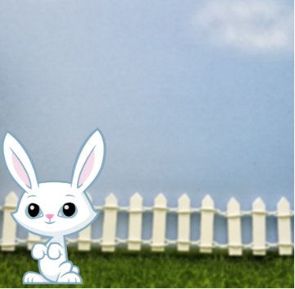








Kết thúc

Slide 12

Câu 1. Tìm các từ có nghĩa giống nhau trong những câu thơ sau:
Giêng, Hai rét cứa như dao,
Nghe tiếng chào mào chống gậy ra trông
Nom Đoài rồi lại ngắm Đông
Bề lo sương táp, bề phòng chim ăn.
trông - nom

Slide 13

Câu 2: Tìm các từ có nghĩa giống nhau trong những đoạn văn sau:
Đất nước ta sạch bóng quân thù. Hai Bà Trưng trở thành hai vị anh hùng đầu tiên được lưu danh trong lịch sử nước nhà.
Đất nước – nước nhà

Slide 14

Câu 3: Tìm các từ có nghĩa giống nhau trong những câu thơ sau:
Con tàu như mũi tên
Đang lao về phía trước
Em muốn con tàu này
Đưa em đi khắp nước
Ơi Tổ quốc! Tổ quốc!
nước – Tổ quốc

